Slide 1
Presentasi
BASIC MISSION
BY
RAIHAN SALMAN BAEHAQI
LINK GITHUB REPOSITORY: https://github.com/RaihanSalmanBaehaqi/RaihanSalmanBaehaqi-BasicMission.git
SIM-K

Slide 2
STRUKTUR MVP LANDING PAGE
HEADER
NAVBAR
CONTENT :
PRODUCT & DESKRIPSI
FORM
FOOTER

Slide 3


MVP LANDING PAGE
1366 x 768 px

Slide 4
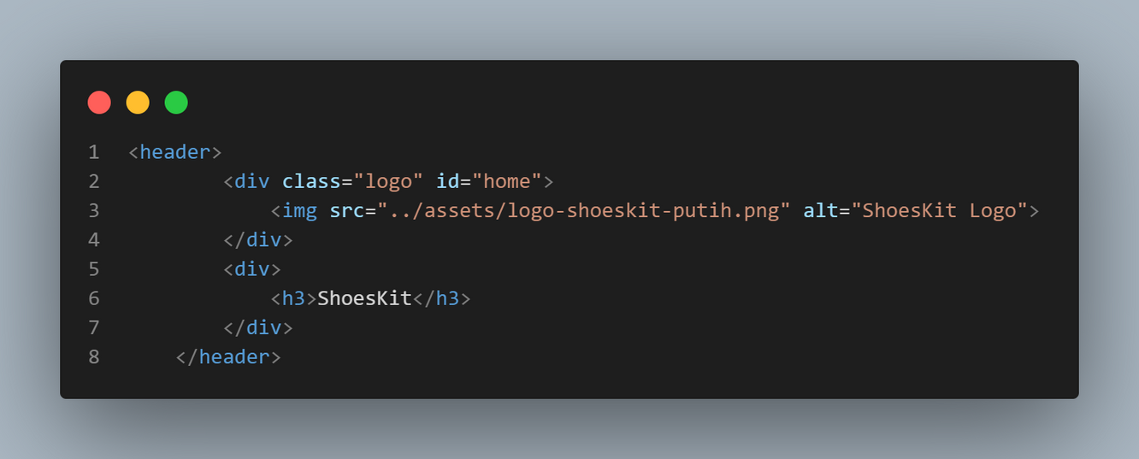
HEADER
Di dalam header terdapat logo dan brand

Slide 5
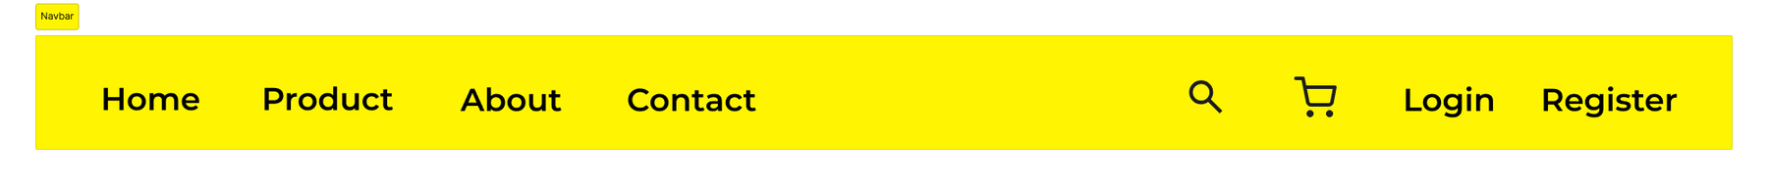
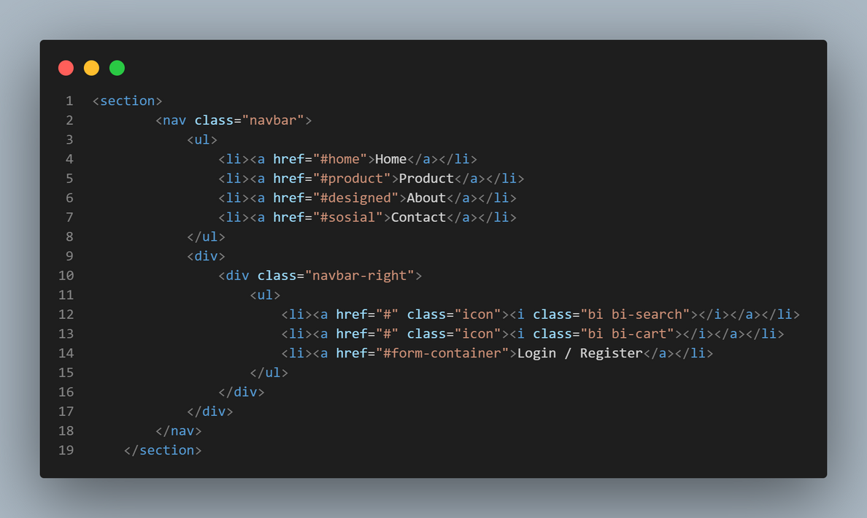
NAVBAR
Di dalam navbar terdapat menu dan navigasi login

Slide 6

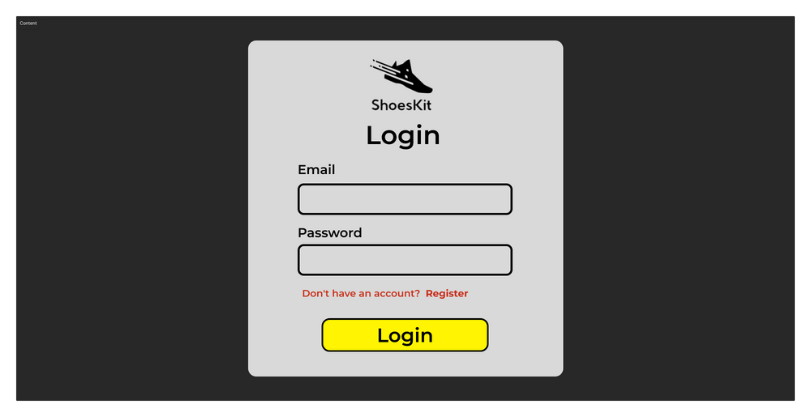
CONTENT
Di dalam content terdapat produk & deskripsi, juga terdapat form login

Slide 7
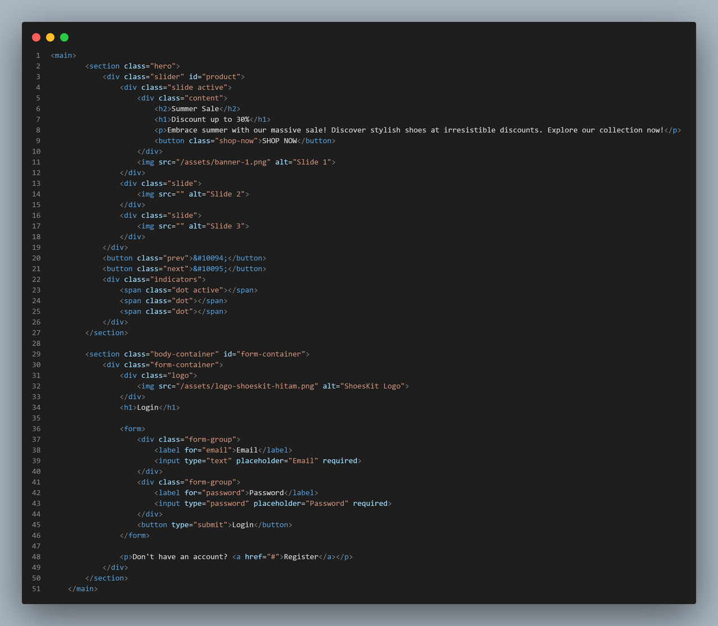
CONTENT

Slide 8
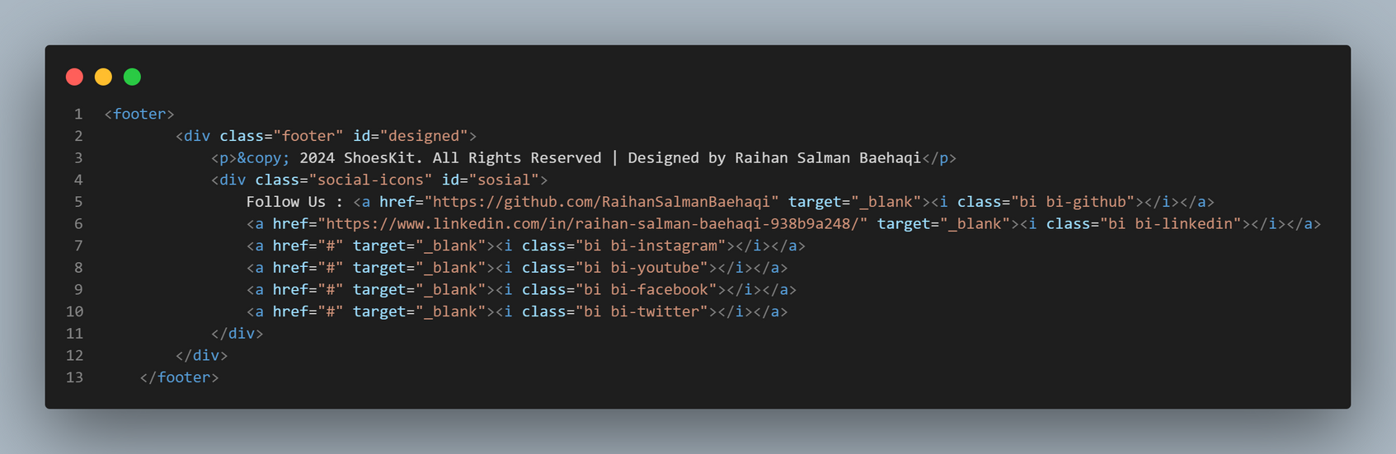
FOOTER
Di dalam footer terdapat copyrights dan juga link sosial media

Slide 9
Terima Kasih
LINK GITHUB REPOSITORY: https://github.com/RaihanSalmanBaehaqi/RaihanSalmanBaehaqi-BasicMission.git

